Slide 1




Empresa Pública Metropolitana de Gestión de Destino Turístico,
Quito Turismo

Slide 2



CONTENIDO
Quito Turismo
Turismo en cifras
Acciones de gobernanza y desarrollo de productos turístico
Ejecución del presupuesto
Acciones de Promoción del Destino
Acciones de Turismo de Negocio
Acciones de Servicios Turísticos
Acciones de Comercialización

Slide 3


Quito Turismo
Es la Empresa Pública Metropolitana encargada de gestionar y promover el destino turístico de Quito, enfocándose en el desarrollo sostenible, la innovación y la atracción de visitantes, con la visión de posicionar a la ciudad como un referente turístico inteligente en Latinoamérica.

Slide 4
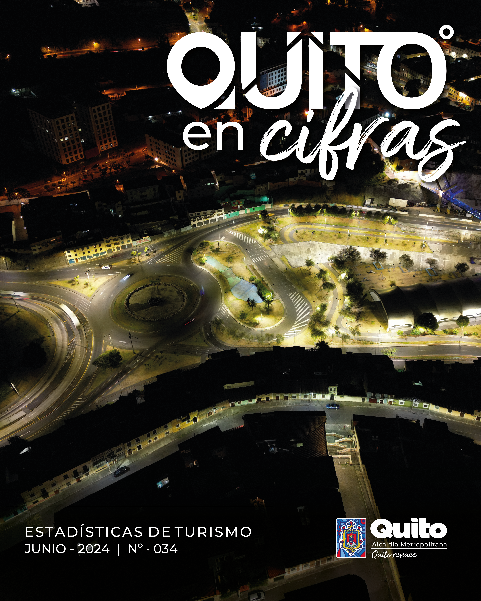

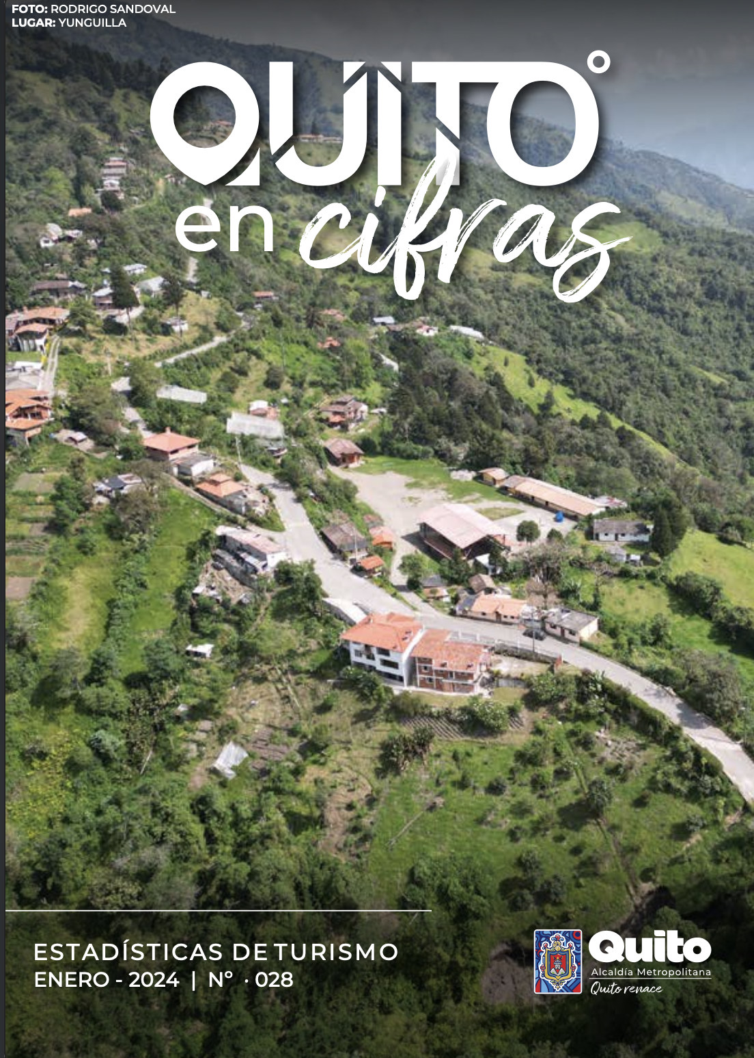
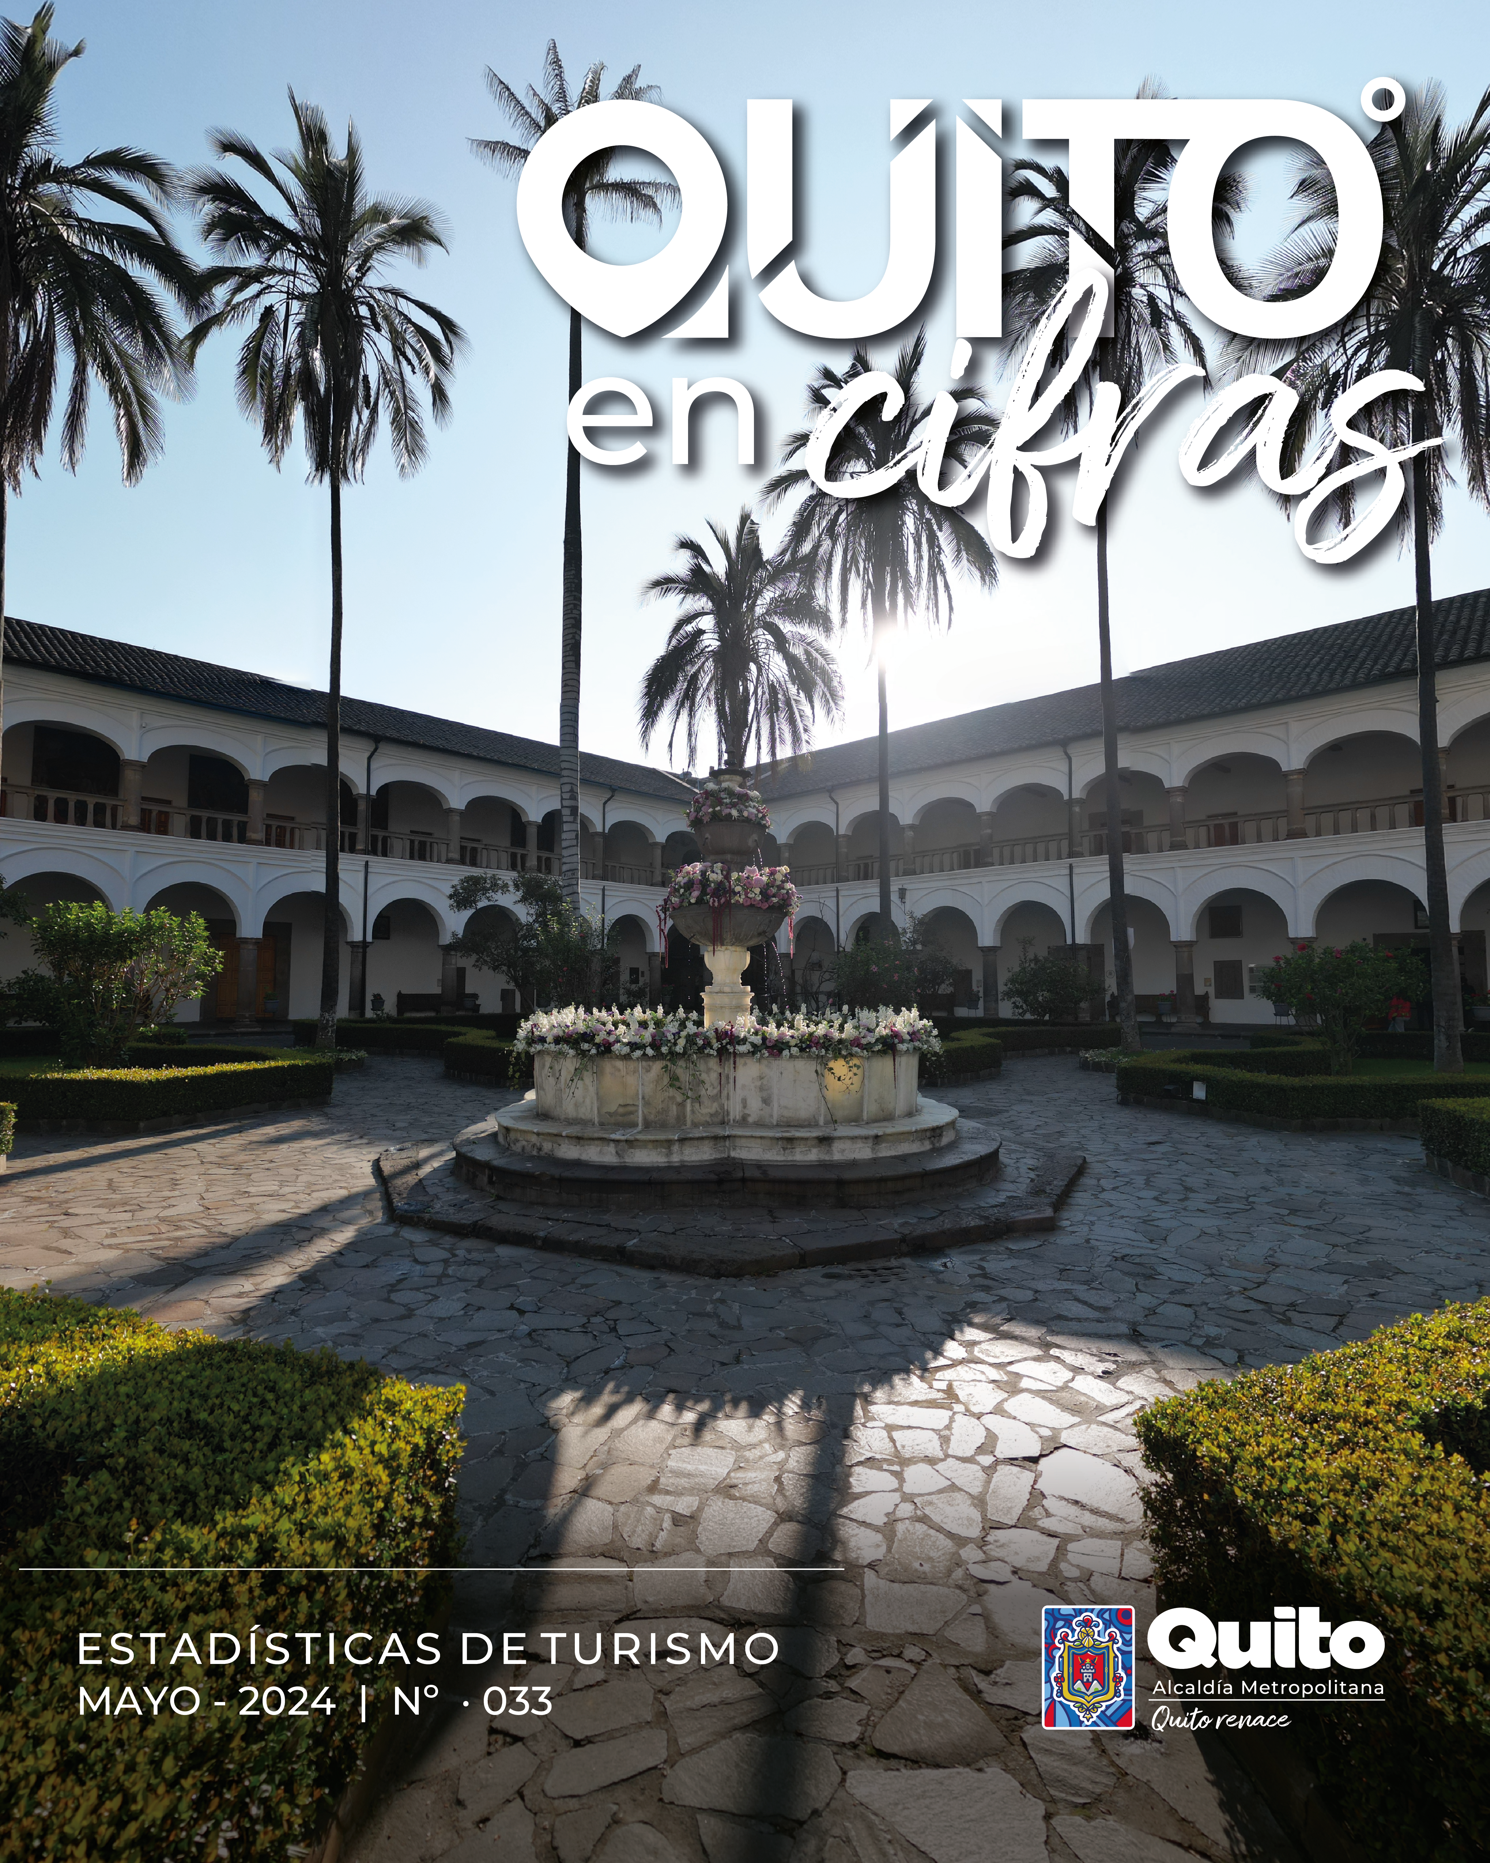
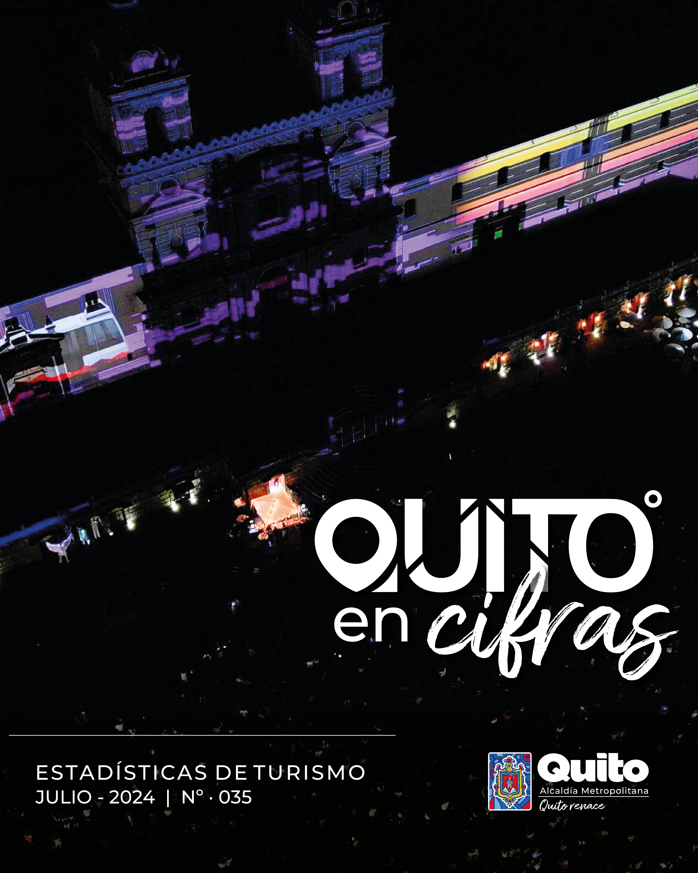
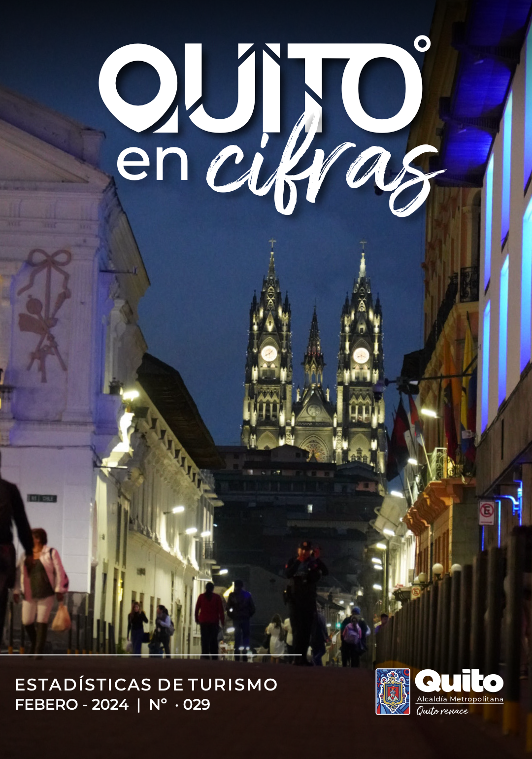
Quito Turismo
Turismo en cifras

Slide 5


Turismo en cifras
SISTEMAS DE INFORMACIÓN
OBJETIVOS
Proveer información actualizada y georreferenciada sobre la actividad
turística en el DMQ.
Apoyar la toma de decisiones informadas por parte de los
actores del sector turístico
Fomentar el desarrollo de turismo sostenible, fortaleciendo la
Gobernanza del destino
Apoyar en la transformación
de Quito en un DTI
Sistema de Información Turística Urbano – Rural del Distrito Metropolitano de Quito.
Servicio de Inteligencia Turística basada en big data.

Slide 6




Turismo en cifras
VISUALIZADOR
situr.quito-turismo.gob.ec

Slide 7
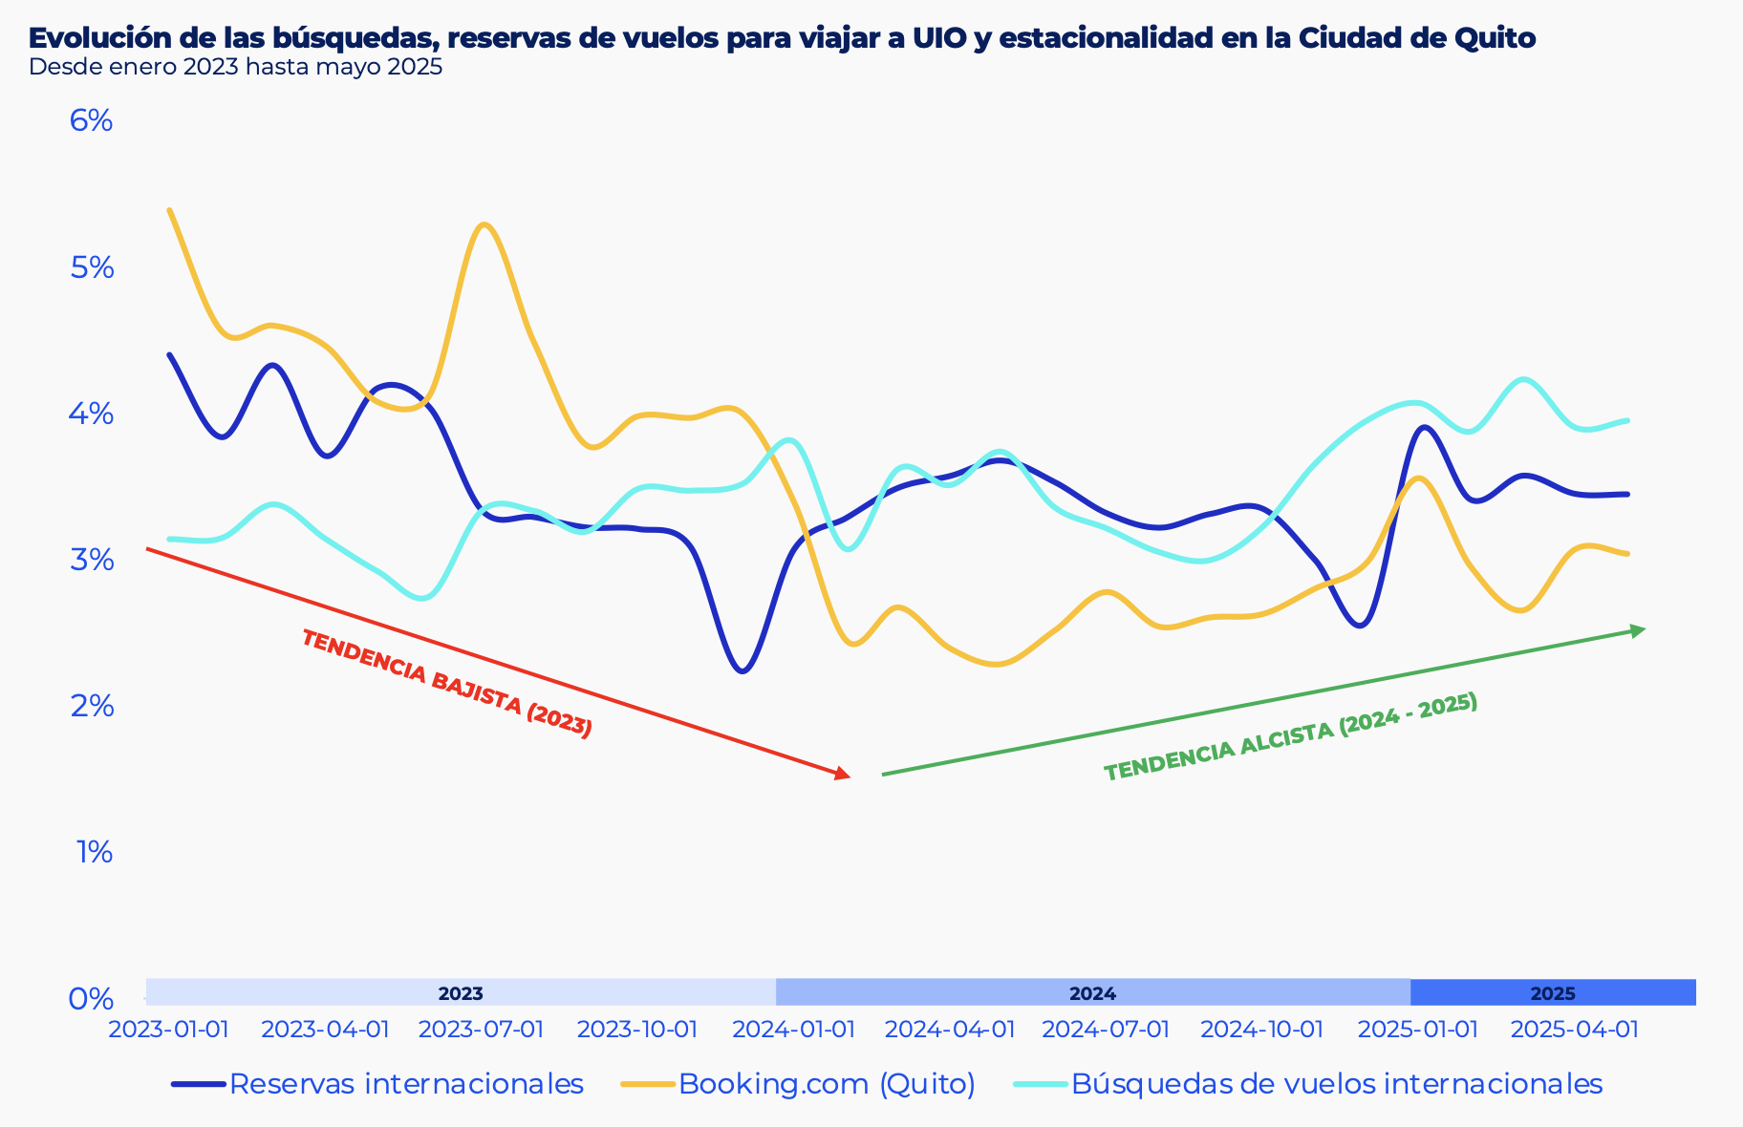
Turismo en cifras
Análisis de mercados internacionales
La evolución del turismo hacia Ecuador y Quito fue claramente positiva durante el primer semestre de 2023, con un incremento sostenido en reservas, búsquedas de vuelos y estancias.
Desde principios de 2024, el sector muestra señales de recuperación progresiva.
Los indicadores reflejan un avance constante, lo que sugiere que 2024 fue un año de transición.

Slide 8
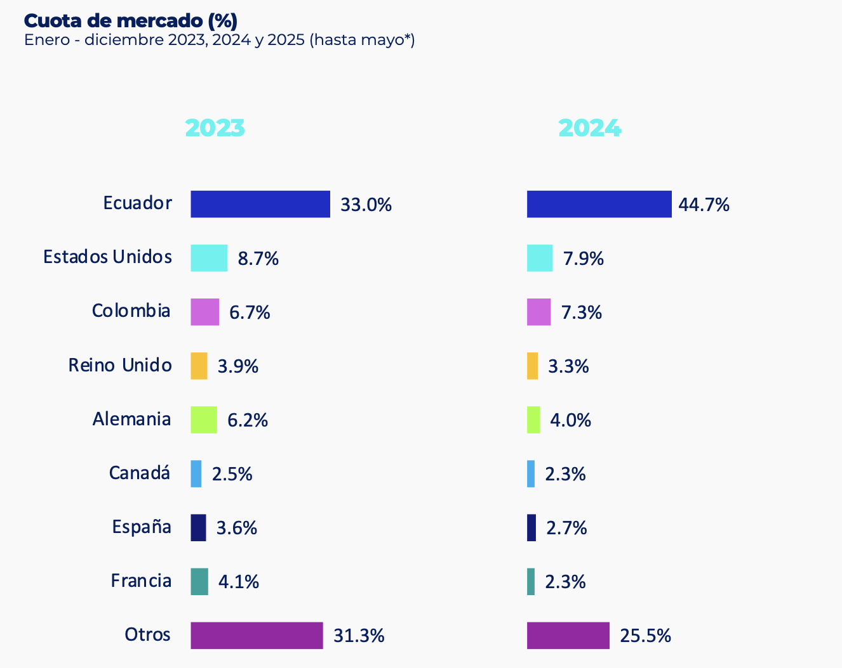
Turismo en cifras
Principales mercados de origen
En 2023, el turismo internacional tenía un mayor peso relativo en Quito, con el turismo doméstico representando cerca de un tercio del mercado total.
Sin embargo, en 2024 esta relación cambia: el turismo nacional pasa a ocupar cerca de la mitad del mercado, en un contexto marcado por la inestabilidad política que redujo la llegada de visitantes internacionales.

Slide 9

Turismo en cifras – Perfil del visitante
Gasto promedio diario por persona
Lugares preferidos por visitantes extranjeros
$ 38,34
$ 66
$130,36
Excursionista
Nacional
Extranjero
Interés de los visitantes
Atractivos del producto Cultural
d
1%
1%
1%
Fuente: Encuestas EPMGDT – Quito Turismo 2024 / Servicio de Inteligencia Turística - Mabrian

Slide 10
Turismo en cifras
En 2024, la actividad turística representó aproximadamente 2,8% del PIB nacional. La participación de Quito dentro de este porcentaje es significativa.
Ventas del sector Turístico
Índice de satisfacción de consumos de servicios turísticos – Comparativo con Colombia y Perú
$ 5.162,86
NACIONAL
$ 2.708,13
DMQ
52,45%
Ventas DMQ
Quito
Bogotá
Lima
Fuente: Servicio de Rentas Internas – MINTUR
Fuente: EPMGDT – Quito Turismo / Servicio de Inteligencia Turística - Mabrian

Slide 11
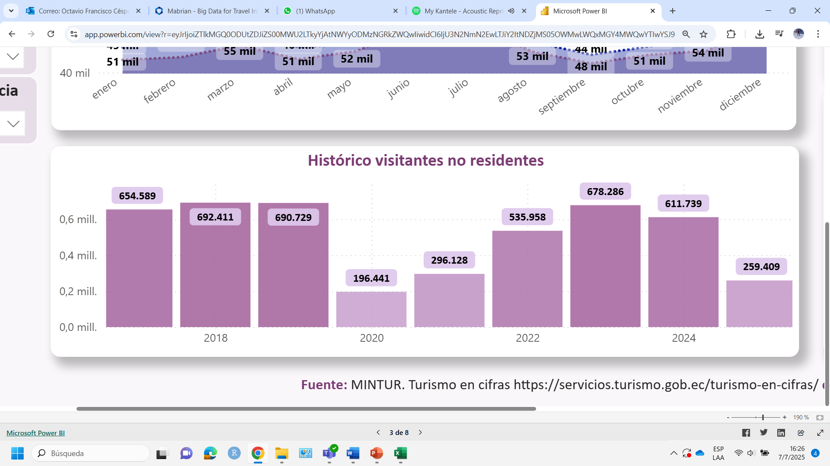
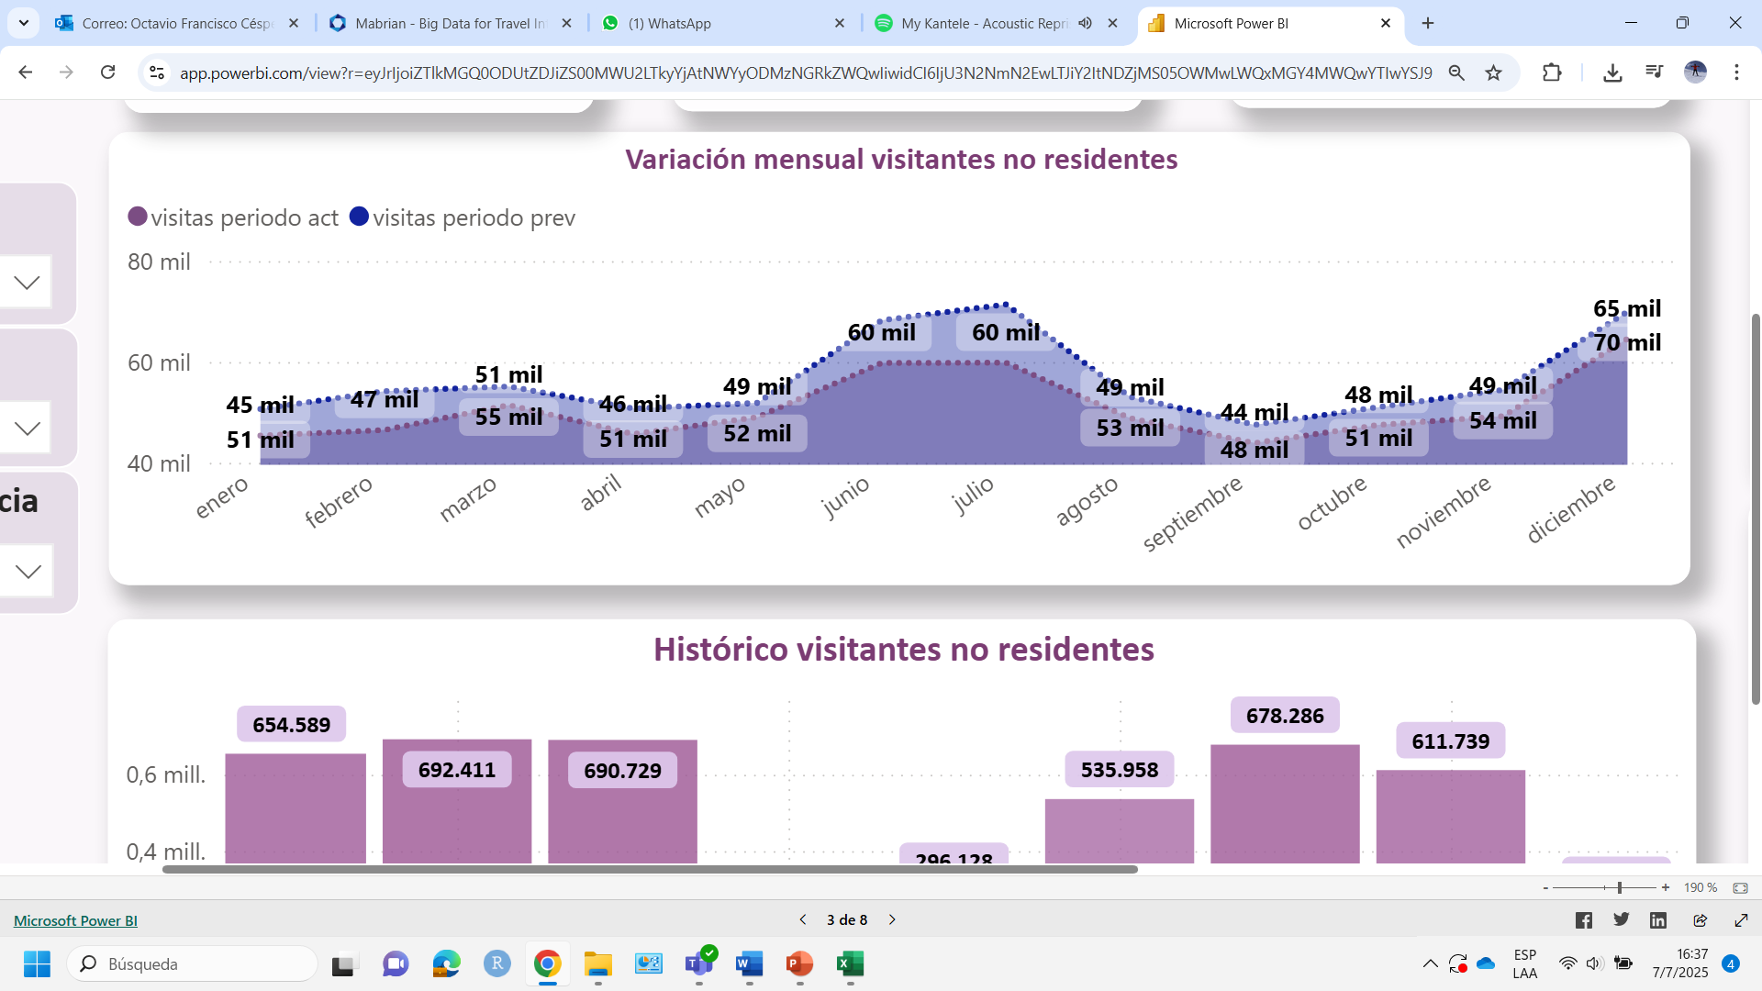
Turismo en cifras
Visitantes no residentes
611.739
ene a dic 2024
-9,81%
respecto 2023
2017
2019
2021
2023
Corresponde a los visitantes no residentes que ingresan a Quito por vía aérea.
En el 2024 se emitieron varios decretos por conflicto armado interno y emergencia sector eléctrico
Enero 110-135
Abril 229
Agosto 355
2023
2024
Fuente: SITUR – Turismo en Cifras (MINTUR)

Slide 12
Quito Turismo
Acciones de gobernanza y
desarrollo de productos turístico

Slide 13



Acciones de Gobernanza y desarrollo turístico
Certificaciones Internacionales
(Plan Estratégico de Turismo)
SEGITTUR
Certificación de Destino Turístico Adherido
TOURCERT
Certificación Internacional de Sostenibilidad
RED IBEROAMERICANA
Certificado de autodiagnóstico

Slide 14
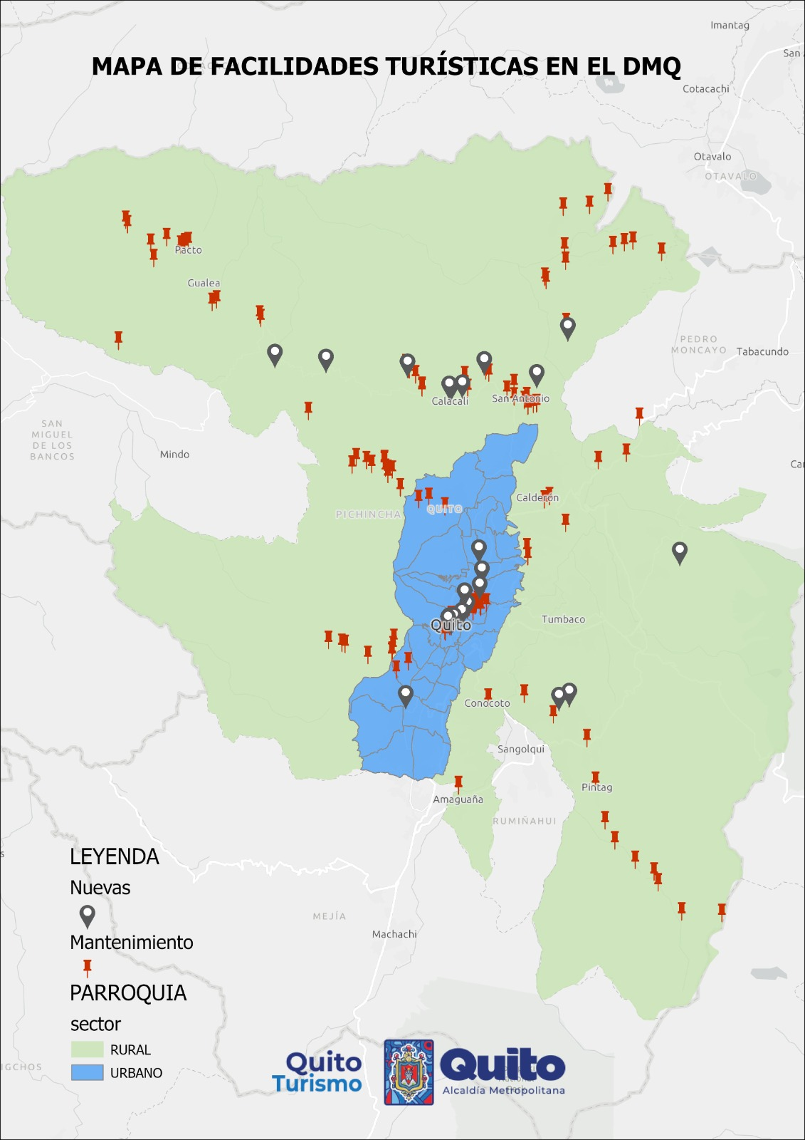
Acciones de Gobernanza y desarrollo turístico
286 facilidades turísticas nuevas y con mantenimiento construidas en las área urbana y rural en el DMQ.
50.962 turistas atendidos en 3 puntos de información turística del DMQ.
Alcance del 91,42% en Satisfacción de visitantes en rutas turísticas.

Slide 15
Acciones de Gobernanza y desarrollo turístico
120 gestores turísticos de la ruralidad capacitados para apoyar el desarrollo turístico.
139 rutas turísticas diseñadas y 29 experiencias turísticas implementadas
Estrategia de seguridad turística diseñada e incluida en el plan de seguridad turística del DMQ
Diseño de la Estrategias de turismo rural sostenible para el Chocó Andino y el Ilaló.

Slide 16
Quito Turismo
Acciones de Promoción del Destino

Slide 17
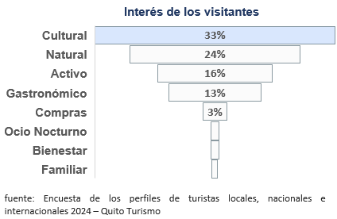
Acciones de Promoción del Destino
8 eventos de promoción de turismo interno realizados en el DMQ
(5 gastronómicos)
                Festival de luces Quito Luz de América (mapping)
                Festival gastronómico Sal Quiteña
                Festival de Asados Fuego y Sabor
                Semana Santa Quiteña
                Colada Morada
                Feria Gastronómica La Mariscal
                Feria Gastronómica y Turística Inti Raymi
                Feria Turística y Gastronómica del Choco Andino
En 2024, se estimó que los eventos de gran impacto generaron un ingreso al DMQ de $40.539.894,85

Slide 18
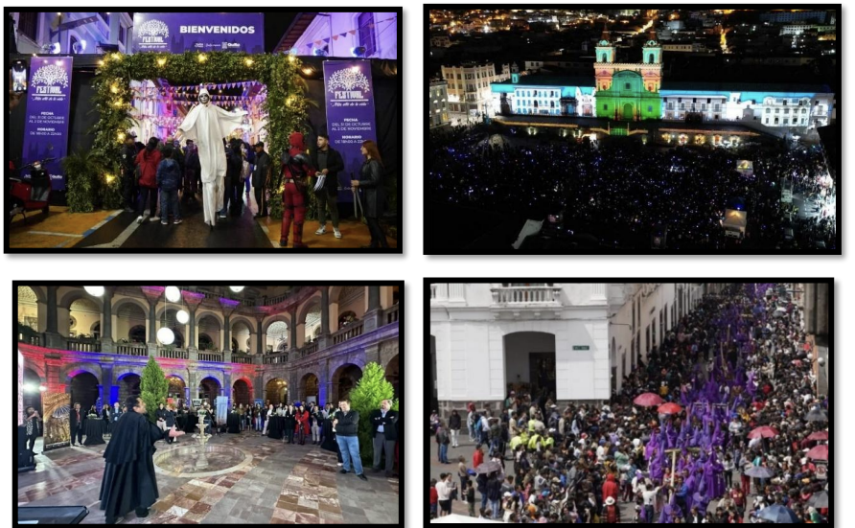
Acciones de Promoción del Destino
Campañas de promoción para el turismo Interno:
• 3 Caravanas turísticas en Ecuador: Guayaquil, Manta y Cuenca (media value: $46.027,91)
• 3 Roadshows realizados en Sur América, Norte América y Europa
• Reconocimiento Récord Guinness
(media value: $2´139.917,63)
• Presentaciones del destino Quito en Colombia, Roma y Madrid

Slide 19
Quito Turismo
Acciones de Turismo de Negocio

Slide 20
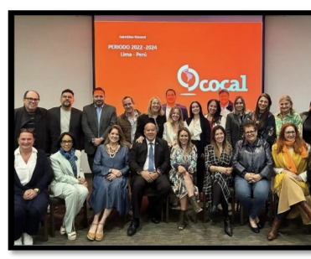
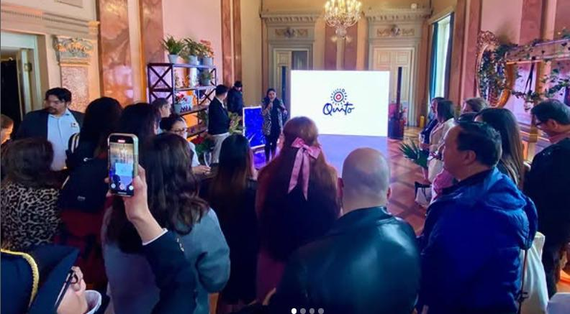
Acciones de Turismo de Negocios (MICE)
QUITO SEDE DE EVENTOS INTERNACIONALES ESPECIALIZADOS EN TURISMO:
Travel Mart
Adventure Elevate - Latin America
QUITO SEDE DE EVENTOS INTERNACIONALES:
53 Congreso eucarístico Internacional
ICCA Roadshow 2024
Quito Trail by UTMB
(Con la participación de 600 potenciales compradores turísticos internacionales en busca de nuevos acuerdos comerciales.
4 MILLONES en ventas de restaurantes y hoteles.
50 representantes de la industria de eventos capacitados por expositores de categoría internacional

Slide 21
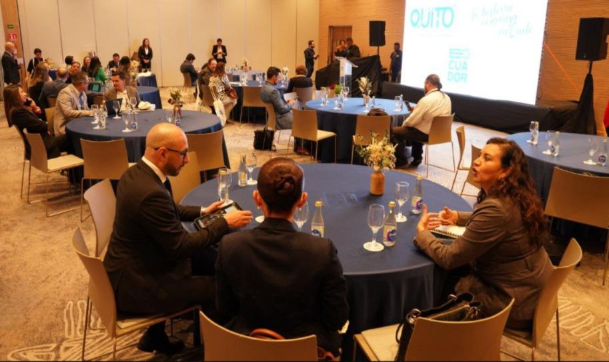
Acciones de Turismo de Negocios (MICE)
POSTULACIONES Y EVENTOS CAPTADOS:
Congreso Mundial de Fotografía 2025: Se espera la presencia de fotógrafos de más de 40 países.
WORKSHOP BY ICCA: Se espera la presencia de representantes de empresas internacionales especializados en la organización de eventos.
Postulación y ganadores para la sede del evento COCAL en Quito en el 2026: Se estima la participación de más de 300 asistentes.

Slide 22
Quito Turismo
Acciones de Servicios Turísticos

Slide 23
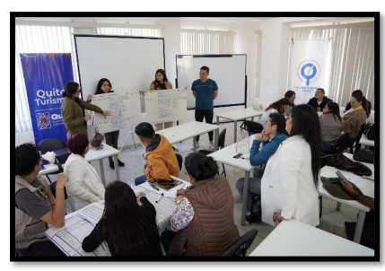
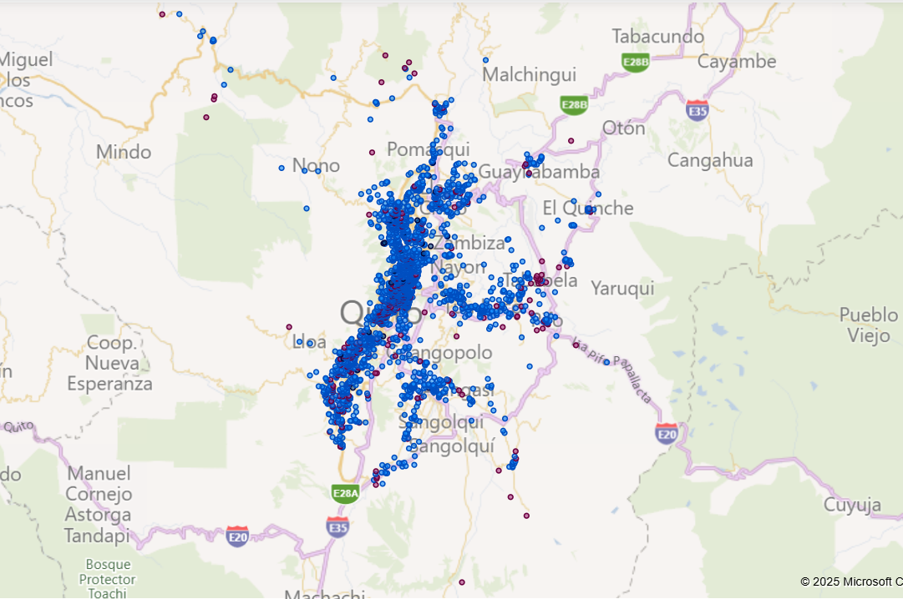
Acciones de Servicios Turísticos
12.531 establecimientos registrados regularizados en el Catastro de establecimientos turísticos, lo que se traduce en un crecimiento del 108% en relación al 2023.
7609 personas capacitadas de la industria turística, cifra que representa un crecimiento de 196 % en relación al 2023.
24 establecimientos turísticos con reconocimiento Internacional en la Gestión de Turismo Sostenible.

Slide 24
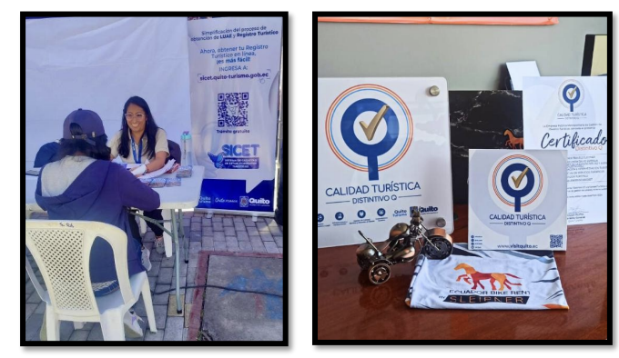
Acciones de Servicios Turísticos
EPMGDT recibe el reconocimiento como Organismo Evaluador de la Conformidad para la certificación de personas con habilidades y conocimientos, Primera Empresa municipal que recibe este reconocimiento.
125 operativos de control y asesorías técnicas en el DMQ. Este dato significa que la participación institucional se duplicó, reforzando el compromiso con la fiscalización del sector
61 nuevos establecimientos turísticos con Distintivo Q.

Slide 25
Quito Turismo
Acciones de Turismo Comercialización

Slide 26
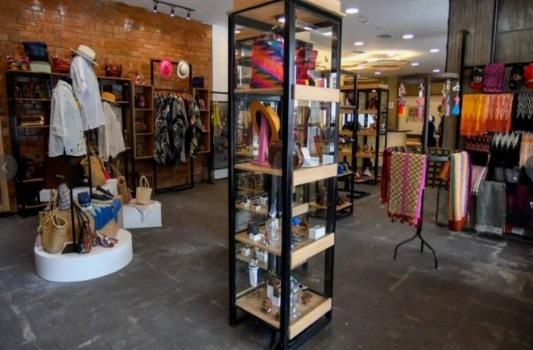
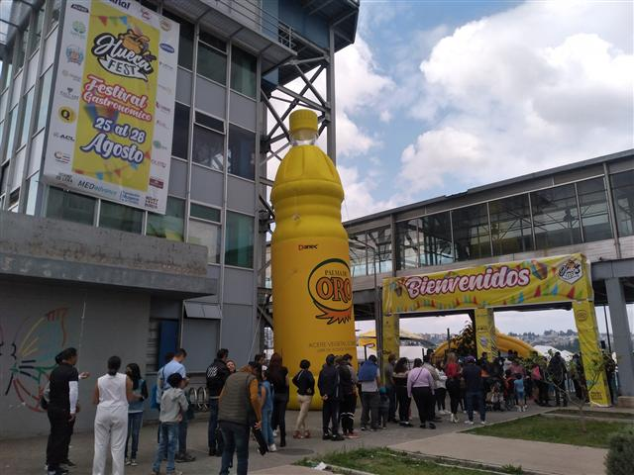
Acciones de Comercialización
"Tienda Quito (Centro Histórico): 62 Artesanos 8 Activaciones con artesanos (abiertas al público) $ 86.767,50 en ventas"
"Centro de Eventos Bicentenario (CEB):
$91.078,11 en ventas “
"Centro de Convenciones Metropolitano de Quito (CCMQ):
68 Eventos ejecutados
1´939.916,13 en ventas
$99.956,56 Porcentaje Particpación Quito Turismo
Total Invertido por el Operador (hasta el 2024): $2´318.131,28
"Unidades de Negocio:
Meta anual de Ventas: $212.115,92
Meta anual cumplida: $493.685,97

Slide 27
Quito Turismo
Ejecución del Presupuesto 2024

Slide 28
Ejecución del presupuesto 2024
Ejecución de Gastos por Fuente de Financiamiento
Descripción | Codificado | Comprometido | Devengado | %Dev.
RECURSOS FISCALES | 2,200,000.00 | 2,059,019.65 | 1,947,231.27 | 88.51%
RECURSOS PROPIOS | 6,260,575.04 | 5,590,690.21 | 5,423,523.07 | 86.63%
Total General | 8,460,575.04 | 7,649,709.86 | 7,370,754.34 | 87.12%
87.12%
En 2024, Quito Turismo tuvo un presupuesto total de: $8,460,575.04, con una ejecución general del 87.12%, lo que representa $7,370,754.34 devengados.
El 2024 estuvo financiado en 26% por recursos fiscales y el 74 % por recursos propios.

Slide 29


